Slide 1

COMISION DE DEPORTE Y MEDIO AMBIENTE
Creada por el COD el 5 de Junio del 2007, cumpliendo con el artículo 13 de la Carta Olímpica, que invita a velar por que los Juegos se realicen en condiciones ambientalmente sana, estimular a los dirigentes, atletas y otros niveles del Olimpísmo para que se preocupen por su entorno y se sensibilicen frente a los problemas ambientales
Y consciente de su responsabilidad y conforme a los principios que rigen este sano movimiento, el COD ha asumido con determinación cumplir con los compromisos asumidos en la Carta de la Tierra

Slide 2
Objetivos de la Comisión
Fomentar valores en el área de Medio Ambiente y Recursos Naturales para convertir a los atletas y deportistas dominicanos de todas las categorías, en agentes multiplicadores, conocedores y defensores de los espacios naturales que nos rodean.
Contribuir al cumplimiento de lo establecido en los principios de la Carta Olímpica .
Emprender programas nacionales de capacitación y de conocimiento de los principios de Medio Ambiente y Recursos Naturales, para los atletas y dirigentes de clubes deportivos, asociaciones y federaciones de la República Dominicana.
Ayudar a definir los criterios sensibles al medio ambiente y tenerlos en cuenta en la planificación, construcción y gestión de las instalaciones deportivas, el uso del medio natural para los fines recreativos y deportivos
Establecer planes, programas y proyectos de trabajo, con las instituciones nacionales gubernamentales y no gubernamentales, para los trabajos de conservación y recuperación del medio ambiente.
Contribuir a los esfuerzos nacionales en la conservación de ambiente y los recursos naturales.

Slide 3
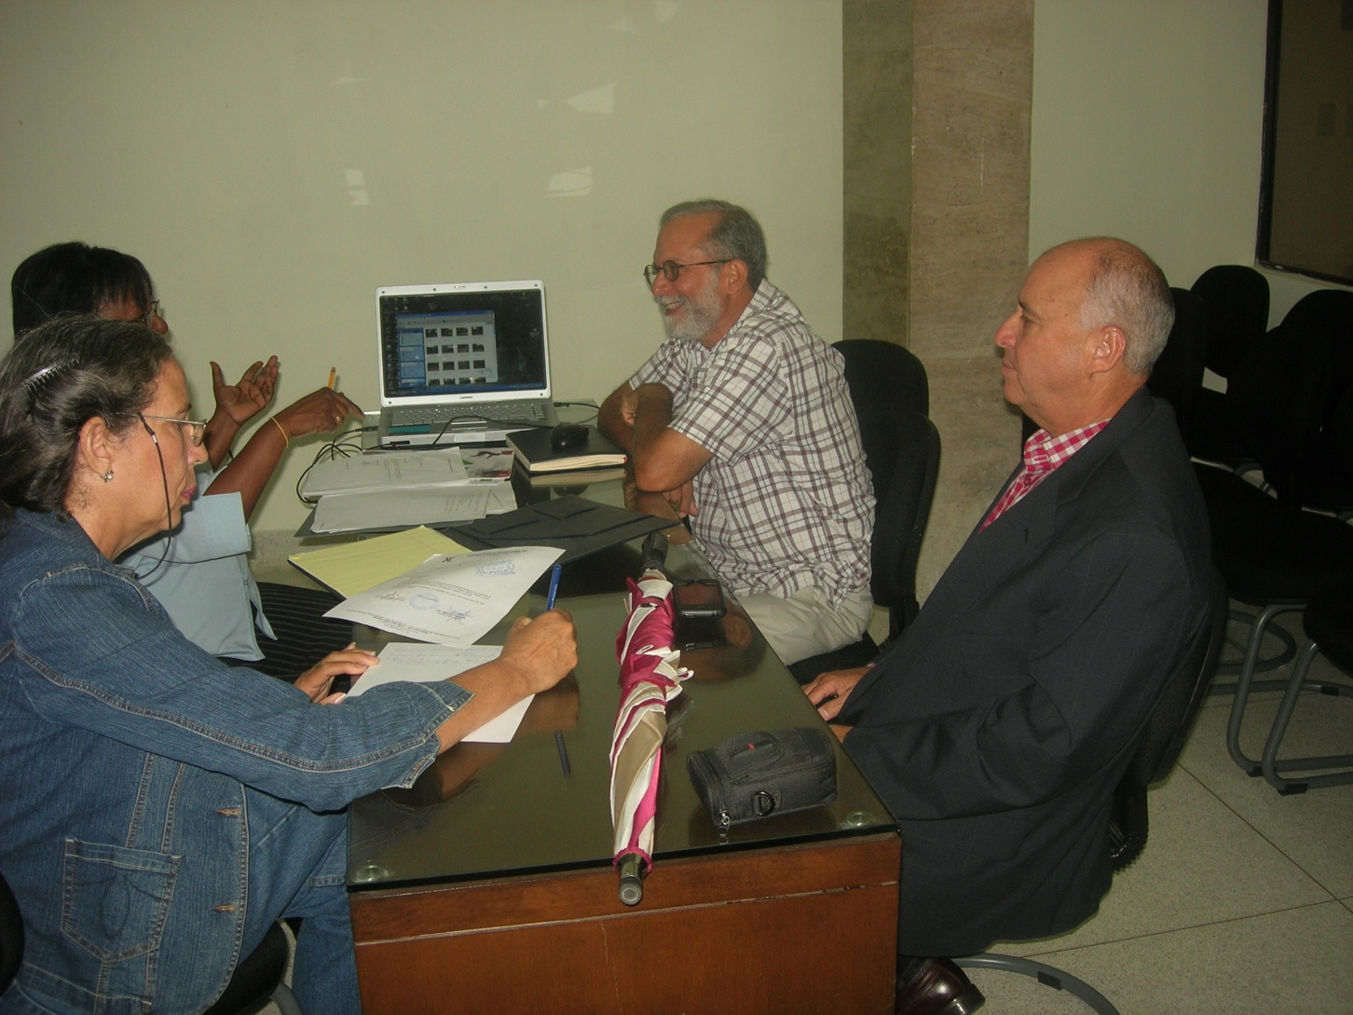

Slide 4
ALGUNAS DE LAS ACTIVIDADES QUE VIENE REALIZANDO DESDE SU OFICIALIZACIÓN

Slide 5
Elaboración de 1ra. serie de materiales educativos sobre los temas
siguientes:
    Ley de Medio Ambiente y Recursos Naturales
    El agua: Escencia de la vida
    Aéreas Protegidas y Parques Nacionales
    Cambios Climáticos y Efecto de Invernadero
    La vida en el agua
    Conservación de la Foresta
    Los Microorganismos

Slide 6
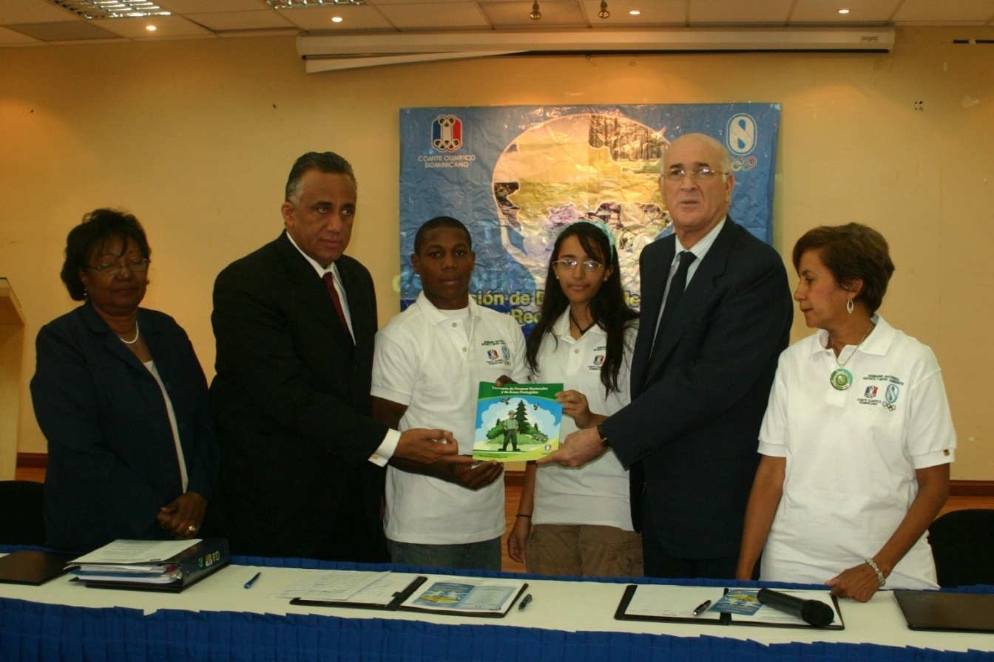

Slide 7
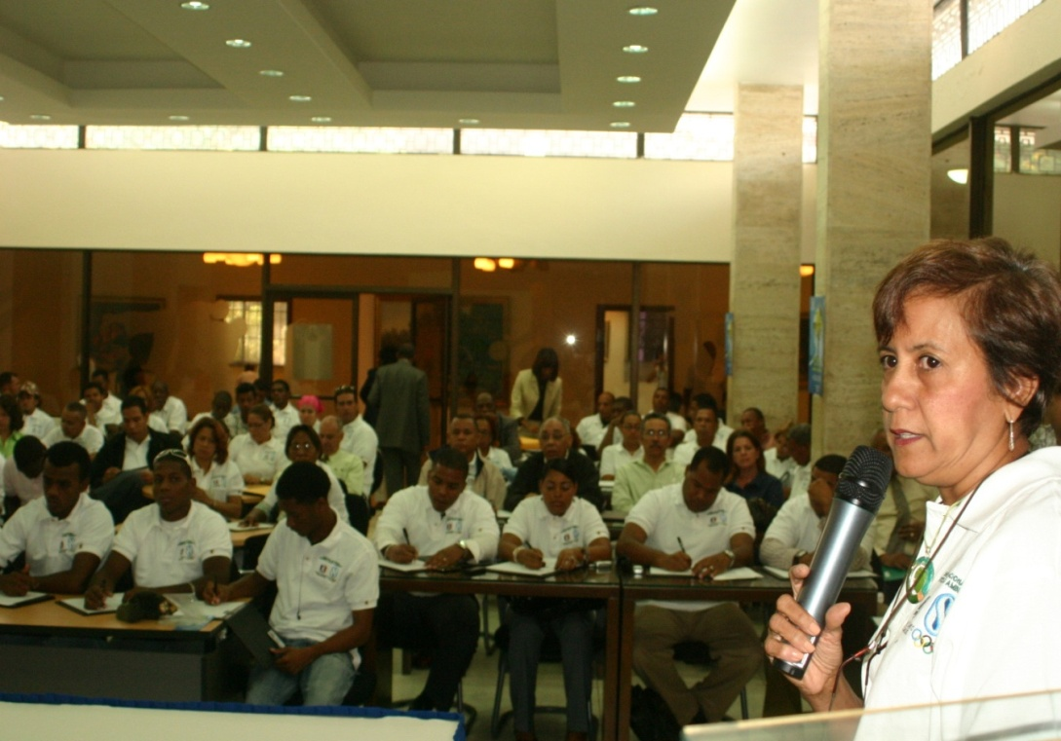
Cursos de Medio Ambiente para atletas, entrenadores y federados

Slide 8
Participación en las sesiones de la Academia Olímpica Nacional y los cursos de Administración Deportiva
Contribución en las actividades de conservación a nivel internacional (Juegos Panamericanos del 2007 en Río de Janeiro).

Slide 9
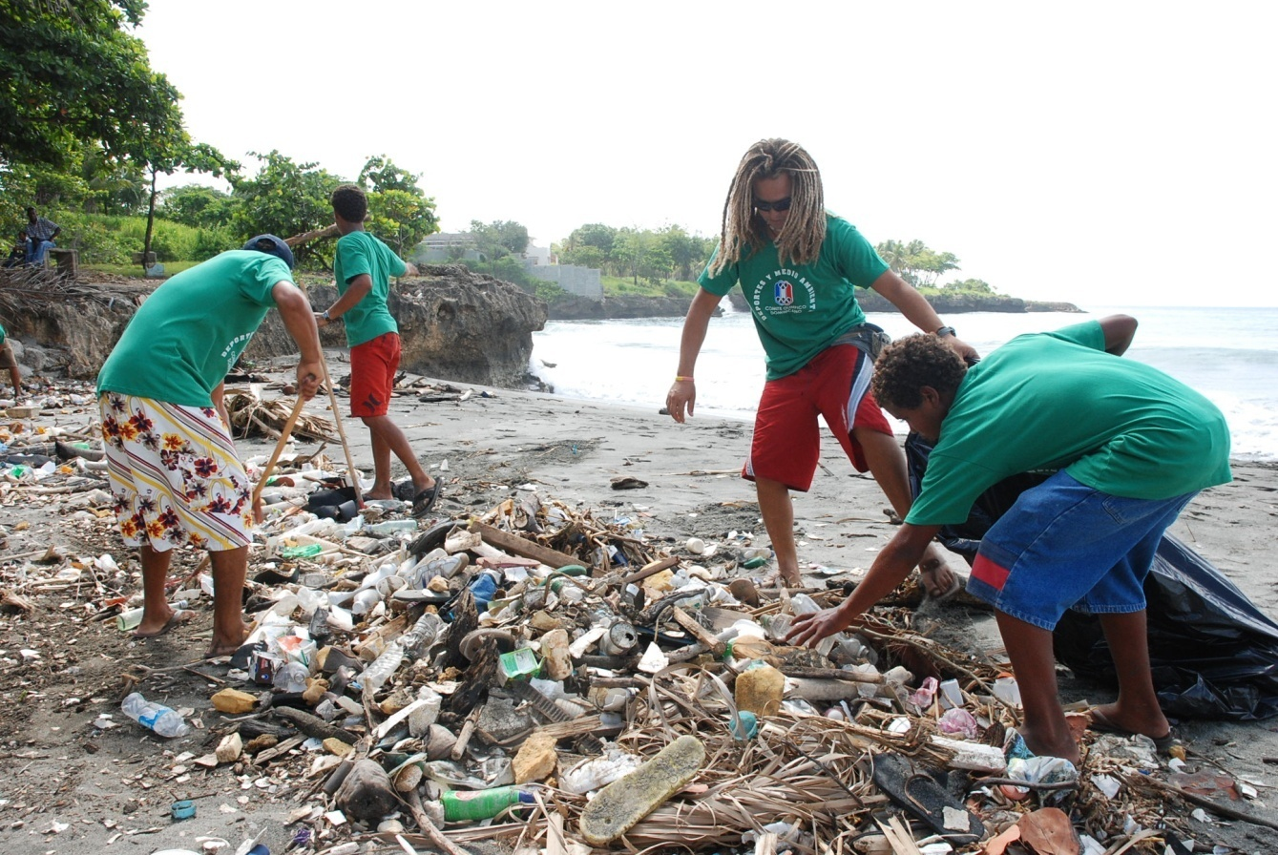
Organización de Limpieza de playa en Manresa, con la FEDOSURF y el Ayuntamiento de Santo Domingo Oeste

Slide 10
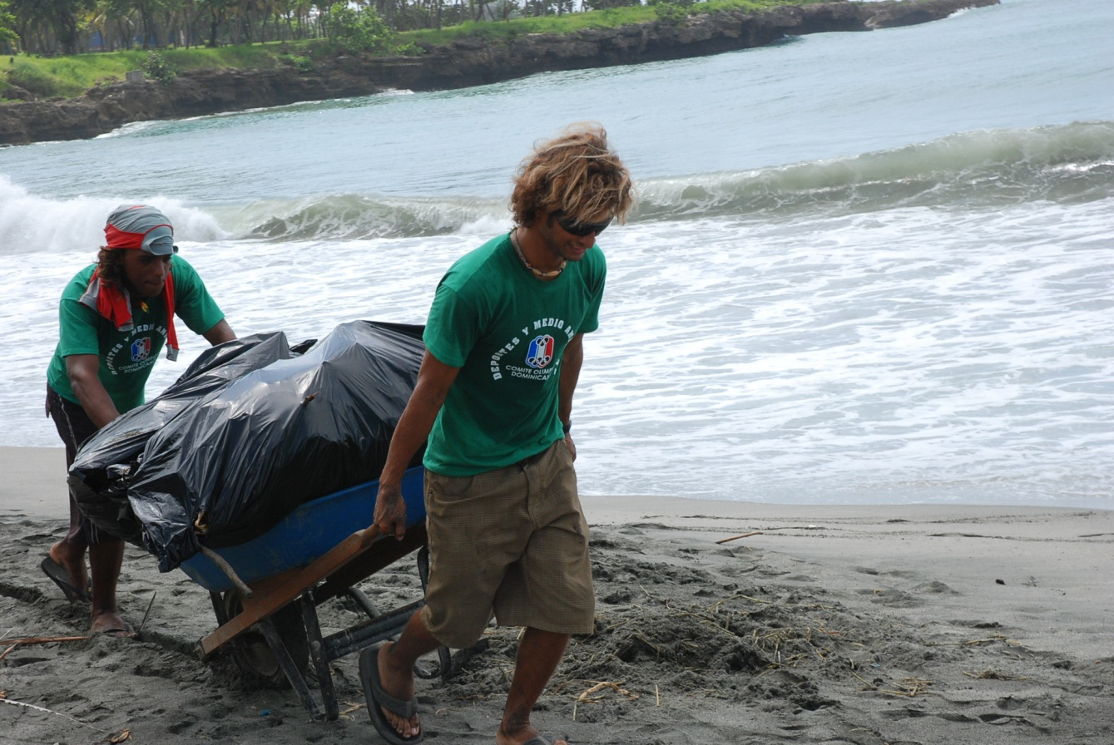

Slide 11
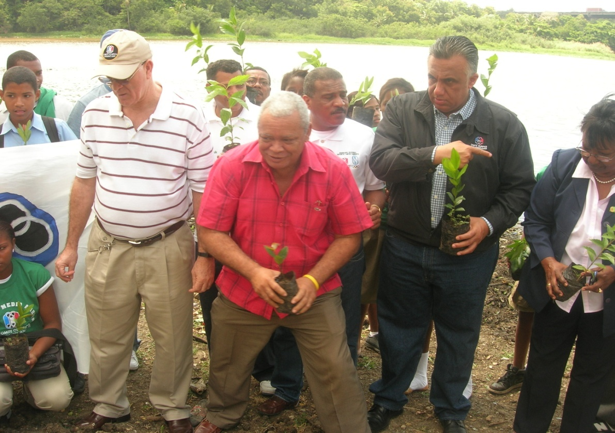
Con la FEDOCLUBES, se realizó la limpieza de un tramo de la margen norte del Rio Ozama y una siembra de arboles endémicos.

Slide 12
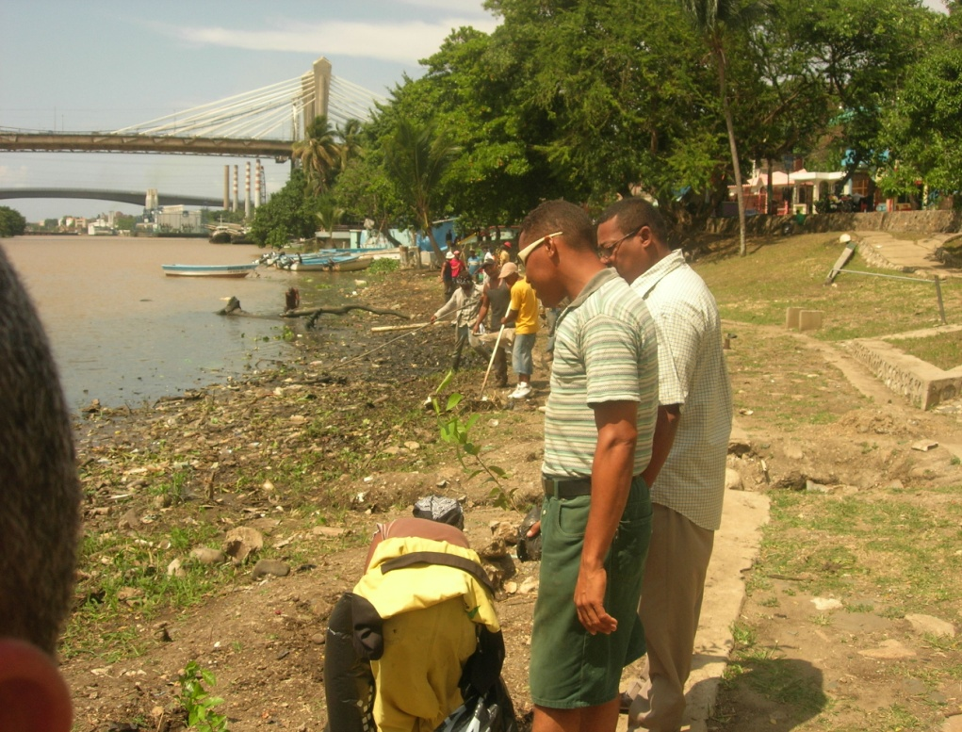

Slide 13
Apoya y colabora con actividades en la Semana Olímpica implementando acciones ambientales.
Elaboró un Informe sobre “SITUACION AMBIENTAL Y DE INFRAESTRUCTURA EN EL CENTRO OLIMPICO JUAN PABLO DUARTE Entregó recomendaciones para su conservación.

Slide 14
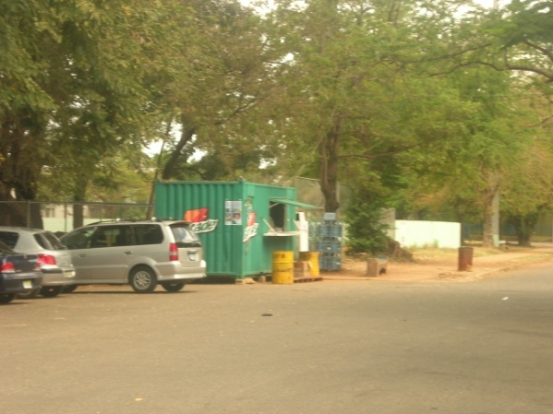

Slide 15
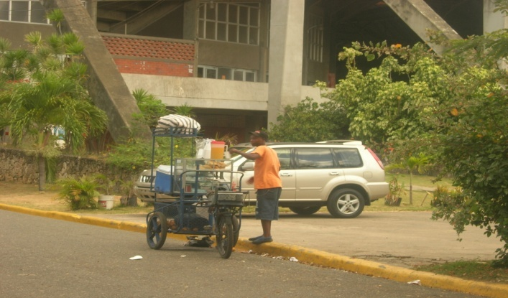

Slide 16
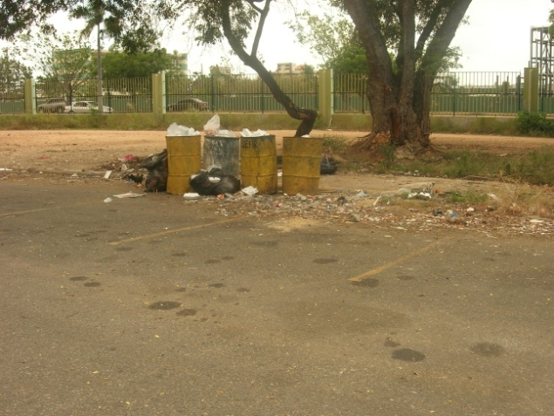

Slide 17
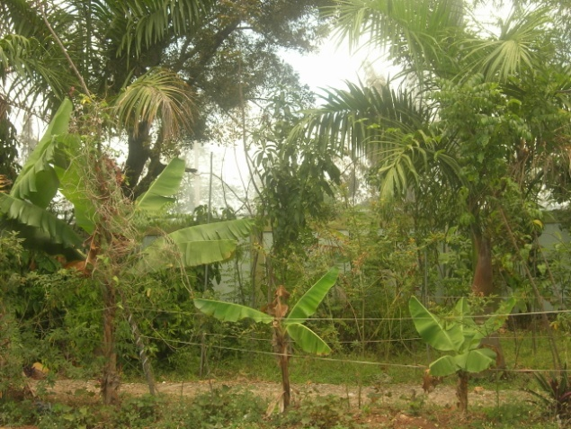

Slide 18
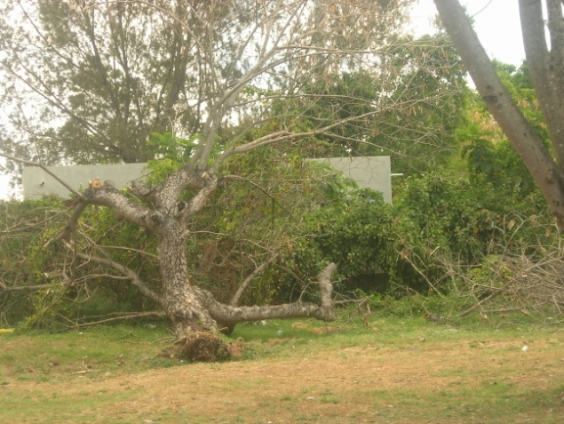

Slide 19
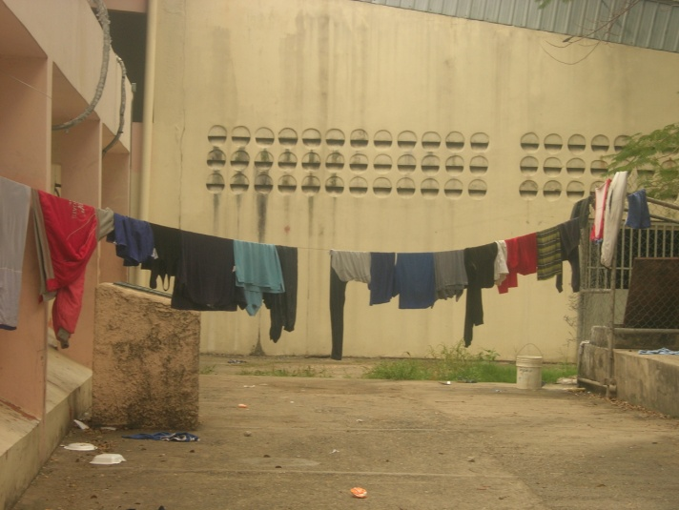

Slide 20
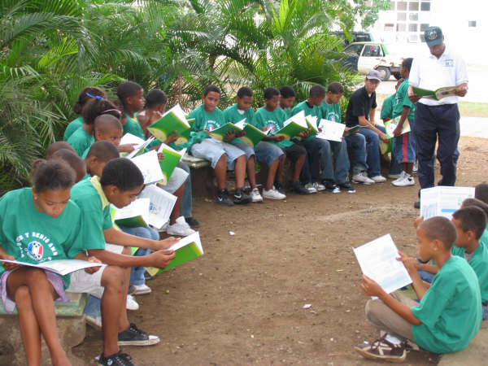
Se realizó una amplia Jornada de Limpieza del Centro Olímpico Juan Pablo Duarte, junto al Ayuntamiento de Santo Domingo y la FEDOCLUBES. Durante la misma se entregaron Cuadernos Educativos sobre Manejo de los Residuos Sólidos .

Slide 21
Se evalúan los daños a la foresta en las instalaciones y se organizan Jornada de siembra en los mismos terrenos.
Organizó y ejecutó el 1er concurso de pintura titulado : Un ambiente sano para una practica deportiva sana, dirigido a los hijos y allegados de los empleados, dirigentes, atletas y otros, participaron 97 niños y niñas.
Durante la recién celebrada Semana Olímpica, en san Juan de la Maguana, la Comisión participo en un amplio plan de reforestación , inaugurando el parque denominado… en san Juan. A cada niño participante se le entrego un certificado de compromiso de conservación de la flora en la zona.

Slide 22
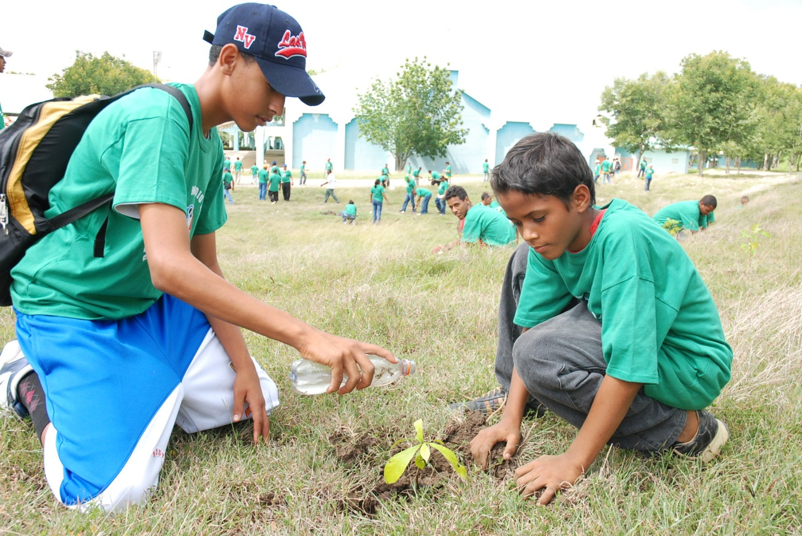

Slide 23
Los miembros de la Comisión de Deporte y Medio Ambiente se ha integrado a la capacitación y el fortalecimiento institucional participando en reuniones internacionales, entre ellas:

Slide 24
  Vancouver 8va. Seminario Mundial 2009 de Deporte y Medio Ambiente.
  Barbados. 4to Seminario de Deporte y Medio Ambiente.
  Costa Rica. Seminario Regional Deporte y Medio Ambiente.
  Medellín, Colombia. Encuentro Panamericano de Deporte y Medio Ambiente.
  Cartagena, Colombia, Seminario de Medio Ambiente y Deporte, en diciembre del 2009.
  Doha, Qatar, 9no Seminario Mundial de Deporte y Medio Ambiente 2011
Notes:
Io

Slide 25
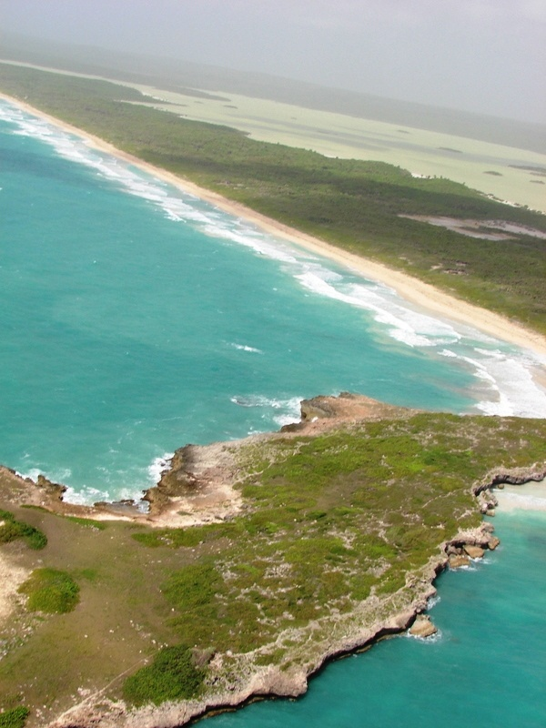
Próximas metas….

Slide 26
Talleres para continuar capacitación en Deporte y Medio Ambiente.
Conformación de las demás comisiones provinciales de Deporte y Medio Ambiente
Culminar con la designación de delegados por federación

Slide 27
- Desarrollar nuevos temas ambientales y distribución masiva de los documentos ya elaboradas.
  -Propuesta a Solidaridad Olímpica de “Proyecto de Evaluación ambientalmente aceptable de las Instalaciones Deportivas”
  Elaboración y firma de acuerdo con la UASD, MIMARENA, Turismo y el COD para trabajos conjuntos en conservación

Slide 28
Implementación con el MIMARENA del Proyecto de FEDOSURF Recuperación de la Playa de Manresa.
Continuar el apoyo a:
  Semana Olímpica con mas énfasis ambiental y en la
  Academia Olímpica con la producción de material educativo por provincias en donde se realice las sesiones de la Academia.

Slide 29
Organizar
  Jornadas de reforestación de lugares en donde hay complejos deportivos
  Creación del Sendero Ecológico en el local del COD con la señalización de la biodiversidad y elaboración de un instructivo .
  Celebración de actos relacionados con los asuntos ambientales, en especial el 5 de Junio.
  3er Taller “Minería y Áreas Protegidas en Junio/ 2011

Slide 30
Como apoyar a la Comisión y aportar soluciones ambientales?
Designar su delegado por Federación
Participar en las actividades
Conocer a traves de las actividades de los asuntos ambientales, partiendo el dicho “que no se defiende lo que no se conoce”.
Presentar programas y proyectos de su área para buscar soluciones ambientalmente sostenibles.

Slide 31
ya la FEDOSURF, FEDOBOXA, TRIATLON, Academia Olímpica y la Comisión de Mujer y Deporte ha presentado planes y se han integrado a dicha comisión.
El deporte es una actividad sana solo puede practicarse en un ambiente saludable.
Ustedes son parte de la solución.

Slide 32
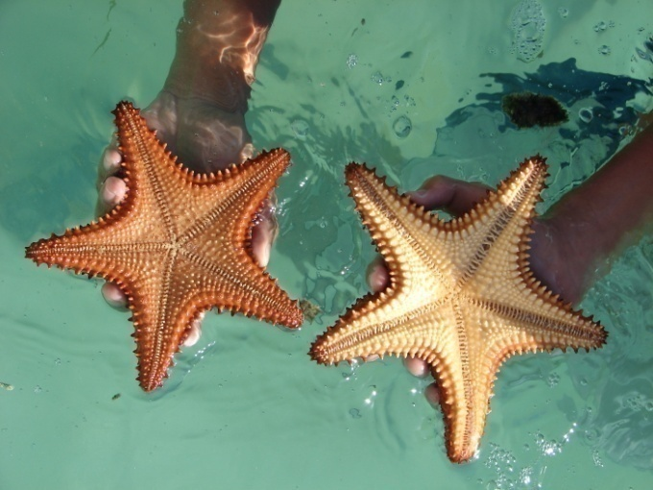
Los esperamos…..GRACIAS

